Slide 1
FINALE MICRO:BIT LIGE ZALIJEVANJA
OŠ „Ivan Benković” Dugo Selo

Slide 2
EKIPE U FINALU SU:
GRAH S „RUČNIM” ZALIJEVANJEM
GRAH S MICRO:BIT ZALIJEVANJEM
VS

Slide 3
4 KOLA NATJECANJA:
1. KOLO
KLIJANJE
3. KOLO
CVJETANJE
4. KOLO
BROJ PLODOVA (MAHUNA)
2. KOLO
BROJ STABLJIKA

Slide 4
1. KOLO: KLIJANJE
GRAH S „RUČNIM” ZALIJEVANJEM
GRAH S MICRO:BIT ZALIJEVANJEM
0:1
1.3.2018.
1. proklijao grah uz micro:bit zalijevanje

Slide 5
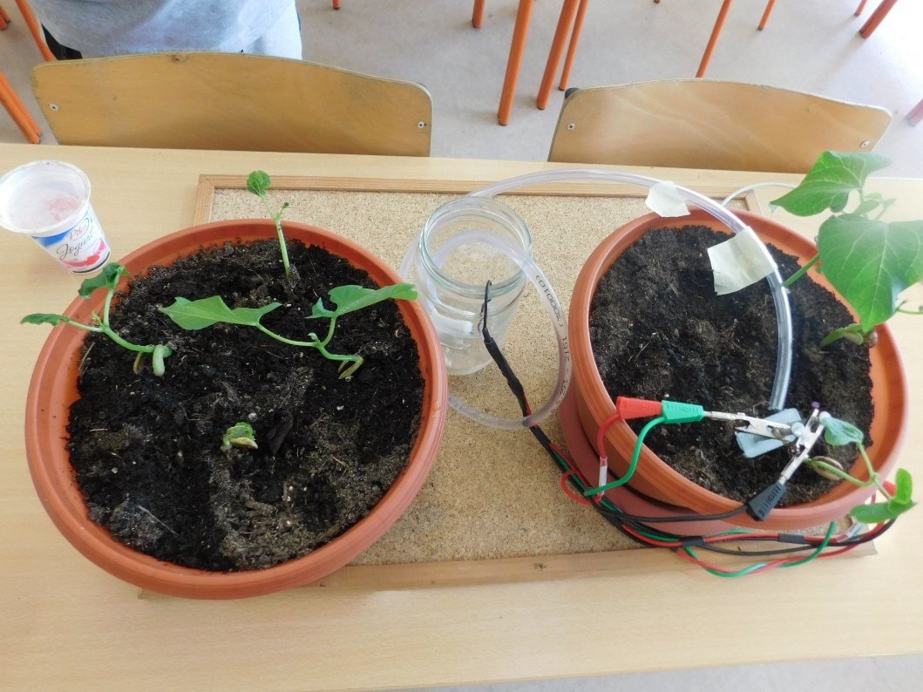
2. KOLO: BROJ STABLJIKA
GRAH S „RUČNIM” ZALIJEVANJEM
GRAH S MICRO:BIT ZALIJEVANJEM
1:1
4 stabljike – 1 osušena = UKUPNO 3 STABLJIKE
3 stabljike – 1 osušena = UKUPNO 2 STABLJIKE

Slide 6
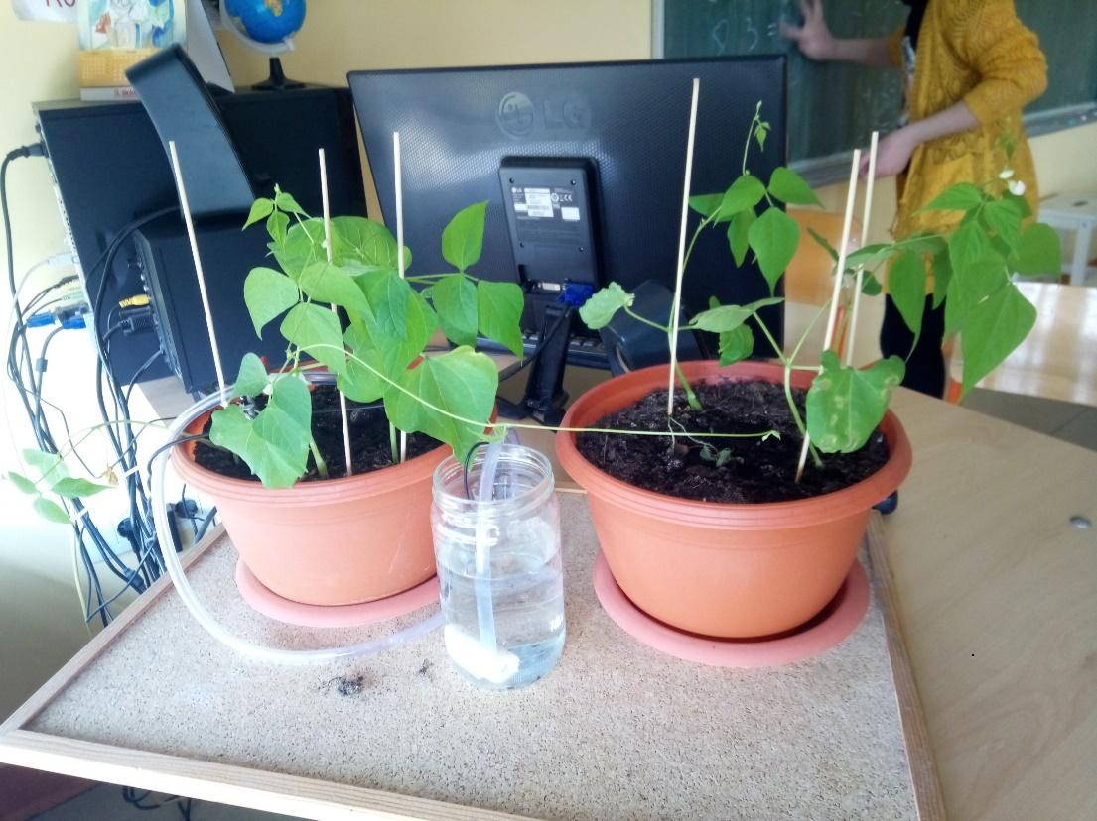
3. KOLO: CVJETANJE
GRAH S „RUČNIM” ZALIJEVANJEM
GRAH S MICRO:BIT ZALIJEVANJEM
2:1
28.3.2018. PRVI PROCVJETAO GRAH S „RUČNIK” ZALIJEVANJEM

Slide 7
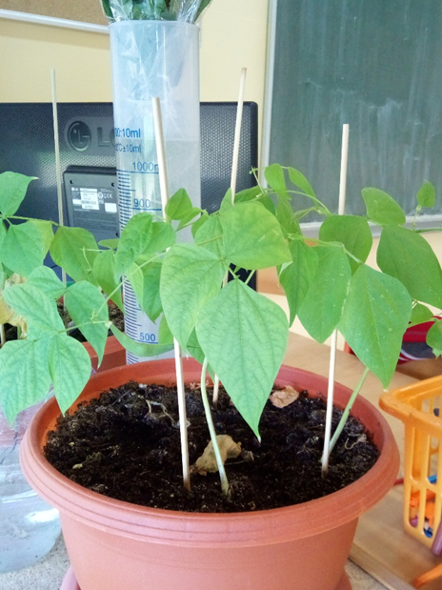
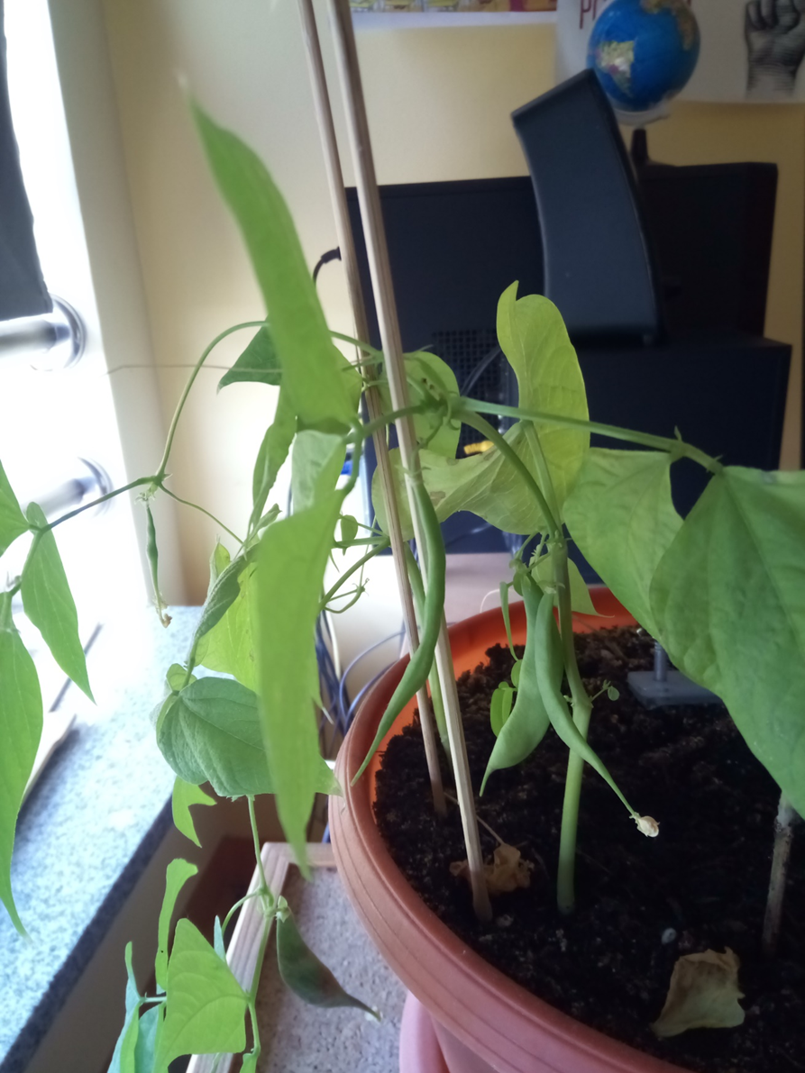
4. KOLO: BROJ PLODOVA (MAHUNA)
GRAH S „RUČNIM” ZALIJEVANJEM
GRAH S MICRO:BIT ZALIJEVANJEM
2:2
IZJEDNAČENJE
1 MAHUNA
5 MAHUNA

Slide 8
PRIPETAVANJE U BROJU PLODOVA (MAHUNA)
GRAH S „RUČNIM” ZALIJEVANJEM
GRAH S MICRO:BIT ZALIJEVANJEM
2+1:2+5
1 MAHUNA
5 MAHUNA
3:7

Slide 9
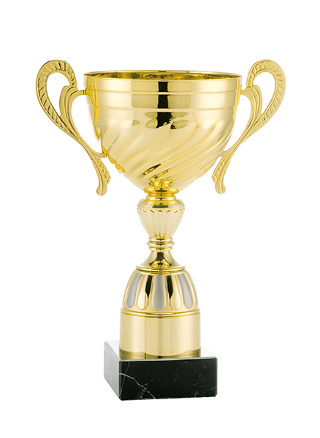
PROGLAŠENJE POBJEDNIKA
POBJEDNIK FINALA MICRO:BIT LIGE ZALIJEVANJA JE:
GRAH S MICRO:BIT ZALIJEVANJEM

Slide 10
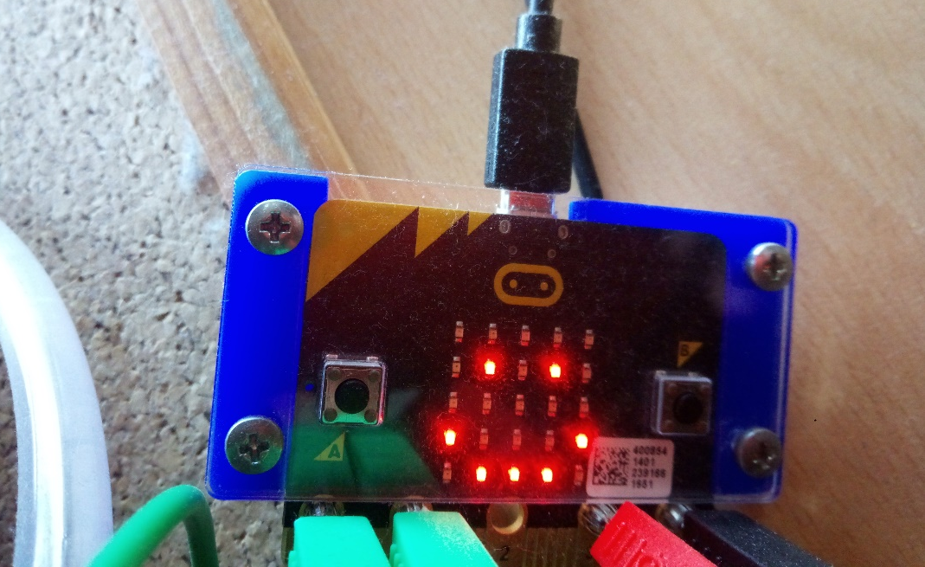
HVALA NA POZORNOSTI!

